Slide 1
Linguaggio UML
Parte 1 - Diagrammi strutturali

Slide 2
Introduzione a UML

Slide 3
Modello a cascata
Notes:
Partendo dal MODELLO A CASCATA il 2° step è il PROGETTO DI MASSIMA: doc. parzialmente formalizzato che ci dice come sarà fatto il sw (le sue parti) → COME FARLO

Slide 4
Gli inizi
I sistemi software possono essere modellati come insiemi di oggetti che collaborano fra di loro
UML definisce una notazione “standard” basata su un metamodello integrato degli “oggetti” che compongono un sistema software
UML è una famiglia di notazioni graﬁche per la modellazione visuale del software
Modellazione: rappresentazione di elementi che corrispondono a parti del software

Slide 5
Approccio semi-formale
Abbozzo (sketch): per documentare alcuni aspetti
Prima che il sistema sia sviluppato (forward engineering)
Partendo da un sistema esistente (reverse engineering)
Progetto → Criteri fondamentali:
Selettività:
solo alcuni aspetti sono modellati graficamente
qualsiasi informazione può essere soppressa, ma non significa che non esiste
Espressività: diagrammi creati rapidamente e in collaborazione
Completezza
Non ambiguità
Linguaggio di programmazione
La modalità grafica è estremamente flessibile
Notes:
Ci permette di personalizzare i diagrammi (es: con la creazione di stereotipi)
La sua FASE di VALIDAZIONE non è istantanea → non ci basta un solo diagramma ma abbiamo bisogno di tutta una serie di diagrammi
C’è una PROGRESSIONE legata al grado di CONOSCENZA delle cose che si sanno

Slide 6
Unified Modeling Language
È un linguaggio di progettazione (NON di programmazione)
È uno standard di fatto (NON di legge)
Il linguaggio UML fornisce i costrutti principalmente per le prime due fasi del ciclo di sviluppo ma è utile anche nelle altre:
Analisi dei requisiti basata sui casi d’uso
Analisi e Design OO
Modellazione dei componenti
Modellazione della struttura e della configurazione
È universale:
in grado di modellare tutti i domini applicativi
indipendente dal linguaggio utilizzato per lo sviluppo
indipendente dal tipo di processo

Slide 7
Un po’ di storia
1994 ingresso di Jim Rumbaugh nella società Rational, in cui operava Grady Booch
1995 - ottobre: Unified Method versione 0.8 (Booch e Rumbaugh)
fine 1995 arrivo in società di Ivar Jacobson
1996 - giugno: UML versione 0.9 (Booch, Rumbaugh, Jacobson)
1996 - ottobre: UML 0.91 (Booch, Rumbaugh, Jacobson)
1997 - gennaio: UML 1.0 (Booch, Rumbaugh, Jacobson e partner UML, tra cui Microsoft, Oracle, Hewlett-Packard, Digital, Texas Instruments), in risposta alla richiesta avanzata dall'OMG (Object Management Group) per un framework di interoperabilità tra strumenti di analisi e progetto

Slide 8
… un po’ di storia …
1997 - settembre: la versione 1.1 viene sottoposta all'approvazione di OMG. È una proposta congiunta di Rational Software, Microsoft, Hewlett-Packard, Oracle, Sterling Software, MCI Systemhouse, Unisys, ICON Computing, IntelliCorp, i-Logix, IBM, ObjecTime, Platinum Technology, Ptech, Taskon, Reich Technologies, Softeam, e altri
1997 - 16 novembre: UML 1.1 diventa ufficialmente uno standard OMG → “UML OMG 1.0”
1998 - dicembre: UML 1.2 - revisione editoriale, correzione di errori tipografici e grammaticali

Slide 9
… un po’ di storia
1999 - giugno: UML 1.3 - variazioni minori ai diagrammi delle classi, dei casi d'uso, di interazione; specifica degli aspetti semantici e notazionali per modelli e sottosistemi
2001 - maggio: UML 1.4 - variazioni minori
2003 - marzo: UML 1.5 - vengono inglobate le "Action Semantics”
2003 - giugno: UML 2.0 approvata in bozza - molte variazioni significative, completa ristrutturazione del metamodello
2005 - marzo: UML 2.0 diventa la versione ufficiale
UML 2.1 (2006), 2.2 (2008), 2.3 (2010), 2.4 (2011)
2013 - UML 2.5 “adopted”

Slide 10
Com’è fatto l’UML
UML è composto da 3 tipi di costituenti:
Entità strutturali:
strutturali (classe, interfaccia)
comportamentali (interazioni, macchine a stati)
di raggruppamento (package)
informative (annotazione)
Relazioni (collegano fra di loro le entità):
associazione
dipendenza
generalizzazione
realizzazione
Diagrammi (viste che consentono di vedere il contenuto del modello da diverse prospettive) → Il diagramma non è il modello ma una sua rappresentazione parziale
Notes:
Entità strutturali: sostantivi di un modello UML
Entità comportamentali: verbi
Entità di raggruppamento: (1 tipo) entità semanticamente correlate
Entità informativa: 1 tipo solo

Slide 11
Modello UML
Struttura statica
Comportamento dinamico
Notes:
Struttura statica: oggetti per modellare il sistema e come sono tra loro correlati
Comportamento dinamico: ciclo di vita degli oggetti e come collaborano per fornire le funzionalità richieste dal sistema

Slide 12
Diagrammi
Diagrammi strutturali (structure diagram)
Diagramma dei casi d’uso
Diagramma delle classi (class diagram)
Diagramma degli oggetti
Diagramma di package
Diagramma di deployment
Diagramma dei componenti
Diagrammi comportamentali (behaviour diagram)
Diagramma di interazione
Di sequenza, comunicazione, interazione generale, temporizzazione
Diagramma di stato
Diagramma delle attività

Slide 13
Diagramma dei casi d’uso

Slide 14
Casi d’Uso
Strumenti per analizzare e specificare il comportamento atteso dal sistema
Descrivono l’interazione di un attore con il sistema e sono composti da
use case diagram
descrizione tabellare
Non descrivono i requisiti del sistema
illustrano il comportamento atteso dal sistema
Usati anche per la verifica funzionale

Slide 15
Modellazione dei Casi d’Uso
Individuare il confine del sistema
Individuare gli attori
Individuare i casi d’uso
Specificare il caso d’uso
Creare gli scenari

Slide 16
Profili degli utenti
Attori: Chi deve interagire con il sistema finale
Un attore può essere qualcuno (persona fisica) o qualcosa (struttura organizzativa, sistema software) che:
Scambia informazioni col sistema
Fornisce input o riceve output dal sistema
È responsabile dell’istanziazione di uno o più Use Case
Sono sempre esterni al sistema (anche se il sistema può averne una rappresentazione interna)
Notes:
Attore: stereotipo di classe con una propria icona

Slide 17
Scenario
… o Confine di Sistema
“Sequenza di passi che caratterizzano una particolare interazione tra utente e sistema”
È un’istanza di uno Use Case
Definisce gli eventi in un caso particolare di esecuzione del programma
Ogni Caso d’Uso può averne un insieme:
Scenario principale (tutto funziona correttamente)
Scenari secondari (estensioni o eccezioni)
Notes:
Es di scenario: Il cliente naviga nel catalogo e aggiunge articoli al carrello della spesa. Quando vuole pagare, prima di concludere deve scegliere modalità di spedizione e fornire I dati della carta di credito. Il sistema controlla se quest’ultima è valida e conferma l’acquisto.
Questo se le cose vanno bene! VARIAZIONE: utente ha già inserito le credenziali della carta di credito. OPPURE carta di credito non valida
Quindi un DIAGRAMMA dei CASI d’USO è un insieme di scenari!!! Che hanno in comune lo scopo finale dell’utente.

Slide 18
Diagramma dei Casi d’Uso
È un’unità funzionale del sistema → comportamento del sistema
Visualizza le relazioni fra attori e casi d’uso
Esprime le procedure esistenti nel dominio in termini di scenari operativi
Definisce il comportamento del sistema:
Come il sistema agisce e reagisce
Ciò che è visibile all’esterno
Descrive:
Il sistema
L’ambiente
Le relazioni tra sistema e ambiente
Notes:
Caso d’uso: un qualcosa che un attore vuole che il sistema faccia
Avviati dall’intervento di un attore
Descritti dal punto di vista di un attore

Slide 19
Diagramma
Può comprendere:
Pre-condizione (controlli che si possono omettere nel codice)
Garanzia
Trigger (specifica l’evento che darà inizio al caso d’uso)
NB: il caso d’uso FA qualcosa: frase breve

Slide 20
Notazione
Confine del sistema: rettangolo identificato dal nome del sistema
Attori: omini stilizzati (posti fuori dal sistema)
Casi d’uso: ovali all’interno del sistema, descritti da una frase breve
Sistema
Use Case 1
relazione
Attore 1
Attore 2
Use Case 2

Slide 21
Descrizione tabellare (1/2)
Modello per la descrizione:
Identificativo univoco del caso d’uso
Titolo del caso d’uso
Attori interessati dal caso d’uso
Precondizioni
Sequenza degli eventi (passi del caso d’uso)
Azioni attore
Risposte del sistema
Postcondizioni, eccezioni
Non è detto che siano sempre presenti tutte le voci

Slide 22
Descrizione tabellare (2/2)
Use case: Use Case 1
Attori: Attore 1 (iniziatore), Attore 2
Tipo: Primario, secondario, essenziale
Descrizione: Descrizione informale dello scenario
Azione Attore | Risposta del Sistema
1. Attore1. Azione 1
2. Attore 2. Azione 2
 | 3. Risposta all’azione 2.
4. Attore 1. Azione 3.
 | 5. Risposta all’azione 3.
… | …

Slide 23
Esempio: gioco dei dadi (1/2)
Due casi d’uso, Puntata e Lancio
nessuna relazione tra i casi d’uso
l’unico attore è coinvolto in entrambi i casi d’uso
Gioco dei Dadi
Fa una puntata
Giocatore
Lancia i dadi

Slide 24
Esempio: gioco dei dadi (2/2)
Use case: Puntata.
Attori: Giocatore (iniziatore)
Tipo: Essenziale
Descrizione: Il giocatore punta una somma sul numero che uscirà nel prossimo lancio, indicando il numero atteso
Azione Attore | Risposta Sistema
1. Il giocatore indica la somma ed il numero su cui punta.
 | 2. Il sistema accetta la puntata, indicando numero e somma ricevuta.
Eccezioni
1. Il numero giocato non è compreso tra 1 e 6.
2. La somma giocata è maggiore della disponibilità del giocatore.
…

Slide 25
Relazioni
Rappresentano una vista del sistema dall’esterno
Associazione: comunicazione tra un attore ed un caso d’uso
Notazione: linea che congiunge attore e caso d’uso
Generalizzazione tra attori: relazione tra un attore più generale ed uno più specifico che eredita da quello più generale ed aggiunge capacità
Generalizzazione tra casi d’uso: relazione tra casi d’uso, uno più specifico eredita da uno più generale e aggiunge caratteristiche a quello più generale
Inclusione tra casi d’uso: definisce un caso d’uso come un incremento di un caso d’uso base
Relazione <<includes>>
Estensione tra casi d’uso: un caso d’uso incorpora comportamenti di altri casi d’uso come parti del proprio comportamento
Relazione <<extends>>

Slide 26
Generalizzazione tra attori
L’attore specializzato eredita la partecipazione a tutti i casi d’uso nei quali è coinvolto l’attore generico
L’attore specializzato può partecipare ad ulteriori casi d’uso
Notes:
Quando c’è somiglianza tra 2 attori nel modo in cui interagiscono col sistema → comportamento comune: può essere scorporato definendo un attore più generico

Slide 27
Generalizzazione tra casi d’uso
I casi d’uso speciﬁci:
Ereditano tutte le proprietà del caso d’uso generale
Possono inserire nuovi passi per l’attore
o rideﬁnire passi ereditati da quello generale

Slide 28
Inclusione di casi d’uso
Una sequenza di passi che l’attore compie può essere rappresentata come un caso d’uso incluso in altri casi d’uso
“comporre numero” è incluso in “telefonare” e “trasferire chiamata”
“utente” avvia “trasferire chiamata” e dopo usa “comporre numero”
Notes:
Il caso d’uso cliente esegue la propria sequenza di eventi fino al punto d’inclusione, quindi l’esecuzione passa al caso d’uso fornitore. Quando il fornitore ha terminato la propria esecuzione il controllo torna nuovamente al caso d’uso cliente.

Slide 29
Estensione di un caso d’uso
Un caso d’uso di estensione (es. Stampare ordine) rappresenta un comportamento opzionale del caso d’uso di base (es. Inserire ordine)
Il “venditore” usa prima “Inserire ordine” e poi da quel punto avvia opzionalmente “Stampare ordine”
L’avvio di “Stampare ordine” è subordinato all’avvio di “Inserire ordine”
“Stampare ordine” è una attività con cui il “venditore” interagisce
Il caso d’uso di base deﬁnisce il punto di estensione e la condizione di attivazione
Notes:
NB. Il caso d’uso base non sa assolutamente niente del caso d’uso d’estensione che è del tutto completo anche senza le sue estensioni.

Slide 30
Differenza tra inclusione e estensione
L’inclusione indica un caso d’uso (incluso) che viene sempre eseguito durante l’esecuzione del caso d’uso “includente”
L’estensione indica un caso d’uso che può essere eseguito durante l’esecuzione del caso d’uso che viene esteso

Slide 31
Identificazione dei Casi d’Uso
Identificazione actor-based
attori nel dominio del problema
per ogni attore, processi a cui partecipa
Identificazione process-based
processi a cui il sistema partecipa
relazioni tra attori e processi
Gli interaction diagram di UML consentono di descrivere i casi d’uso

Slide 32
Come identificare un caso d’uso
Identiﬁcare gli attori principali del sistema
Per ogni attore:
Individuare le azioni che può fare sul sistema
Per ogni caso d’uso:
Chiarire come inizia l’attività
Le risposte che l’attore si aspetta dal sistema
La sequenza di passi che l’attore usa per svolgere l’attività
Eventuali altri attori coinvolti
I casi d’uso forniscono:
Un documento per analisti, progettisti e test
Indicazioni sulla dimensione del sistema
Una guida per l’utente
Operazione iterativa → approssimazioni successive

Slide 33
Diagramma delle classi

Slide 34
Class Diagram
Mostra un insieme di classi, interfacce e le relazioni tra loro
Può essere visto come un grafo dove i nodi sono classi/interfacce e gli archi relazioni
Possono contenere anche package o sottosistemi (usati per raggruppare elementi)
Modella la struttura statica di una applicazione
elementi specificati e/o composti a design- time

Slide 35
Astrazione
Isolare le caratteristiche essenziali di un’entità che permettono di distinguere tale entità dagli altri tipi
Definire il confine dell’entità in base al punto di vista dell’osservatore
Sottolineare l’essenza ideale di qualcosa invece della sua manifestazione concreta
Consente di gestire la complessità concentrandosi sulle caratteristiche importanti delle entità in gioco, in un determinato contesto e/o dominio
Notes:
Sottolineare il concetto di astrazione: possiamo parlare di persone senza indicare qualcuno in particolare.
Anche I cani sanno riconoscere un altro cane o un gatto (come tipo di oggetto diverso)

Slide 36
Classi e oggetti
Classe
Descrittore di un insieme di oggetti che condividono gli stessi attributi, operazioni, metodi, relazioni e comportamento
Concetto astratto di tipo d’entità (es: conto bancario)
Definisce
la struttura (insieme di caratteristiche)
le operazioni ammissibili sugli attributi
Oggetto
Istanza di una classe
Specifica istanza di un tipo di entità (es: il mio conto bancario)
Manifestazione concreta di un’astrazione
Classificazione →organizzazione della conoscenza
Notes:
I concetti fondamentali del mondo Object-Oriented sono: classi e istanze

Slide 37
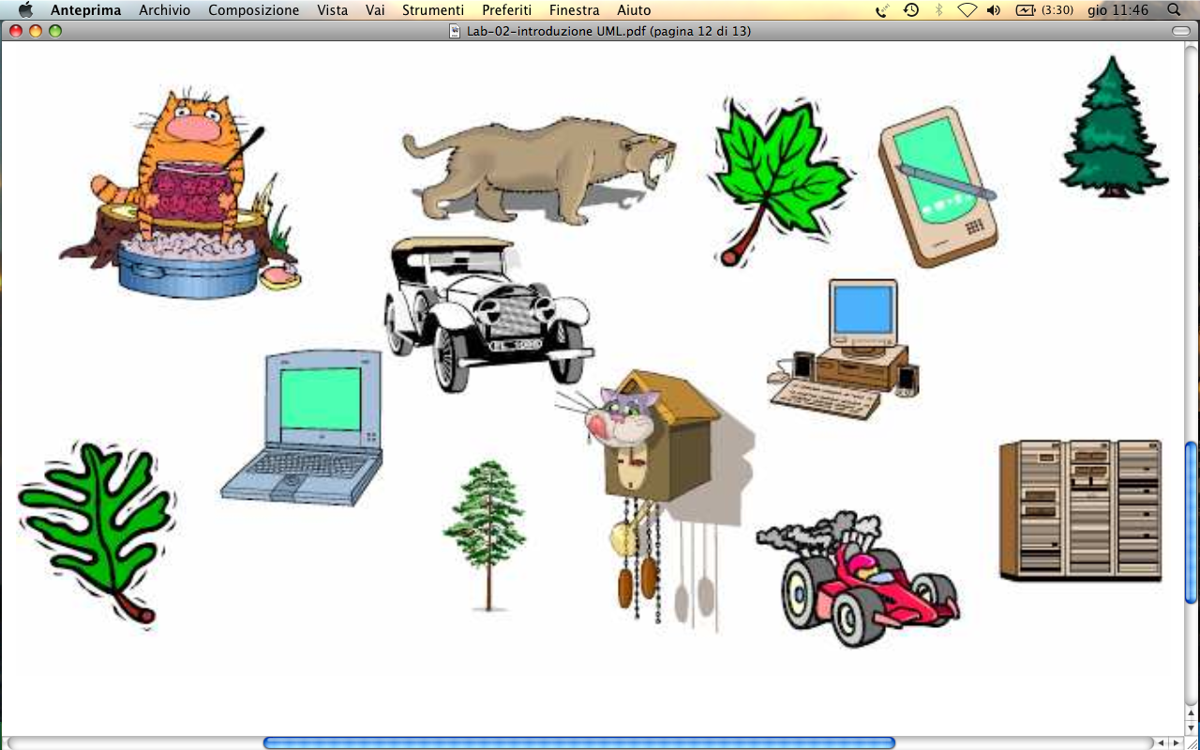
Quante classi ci sono?

Slide 38
Classe in UML
Modella un insieme di entità (le istanze della classe) aventi tutti lo stesso tipo di caratteristiche (attributi, associazioni, operazioni, ...)
Rappresenta un concetto dell’applicazione che viene modellata
Notazione: rettangolo diviso in 3 sottosezioni
Nome (obbligatorio)
Attributi
Operazioni
Le istanze hanno la stessa rappresentazione delle classi ma col nome sottolineato
Notes:
Es di classe, vedi libro p.105

Slide 39
Nome
Il nome della classe deve iniziare con una Maiuscola
Niente caratteri speciali!
Derivato dal dominio del problema
Non ambiguo
È una stringa di testo
semplice stringa
path (preﬁsso + “::” + nome_classe)
Notes:
Il nome può poi proseguire con minuscole e maiuscole senza ordine preciso → CamelCase
Meglio evitare le abbreviazioni → corrispondenza con entità reali

Slide 40
Attributi
visibilità nome molteplicità: tipo = valoreIniziale
Solo il nome è obbligatorio
Visibilità:
private (-)
protected (#)
package (~)
public (+)
Molteplicità: [n]: tipoDelVettore
Sottolineatura: indica che l’attributo appartiene ad un ambito di classe (static) e non di istanza
valoreIniziale: valore che l’attributo avrà al momento dell’istanziazione di un oggetto di quella classe
Notes:
→ solo le OPERAZIONI della classe possono accedere ai membri con visibilità privata
# → solo OPERAZIONI appartenenti alla classe o ai suoi discendenti possono accedere ai membri con visibilità protetta
~ → ogni elemento nello stesso PACKAGE della classe (o nei sotto-package annidiati) possono accedere ai membri con visibilità protetta
+ → ogni elemento che può accedere alla classe può accedere a ogni suo membro con visibilità pubblica
Tutti i tipi di visibilità (a parte pubblica) sono indipendenti dal linguaggio d’implementazione!
colori [7]: Colore → l’attributo colori è formato da un vettore di 7 oggetti Colore
Indirizzo[3]: String → un indirizzo è composto da un array di 3 stringhe
Se “null” o “” l’oggetto a cui si riferisce non è ancora stato creato o ha cessato di esistere
Esempio

Slide 41
Operazioni
visibilità nome(nomeParam:tipoParam, …):tipoRestituito
Sono i metodi della classe
Solo il nome è obbligatorio
Visibilità: vedi attributi
Sottolineatura: indica metodi static e costruttori
Parametri: (lista separata da virgole)
nome : tipo = default
possono essere preceduti da un modificatore che indica la “direzione” di uso:
in: parametro in ingresso (per valore)
out: parametro di uscita (serve per restituire un risultato: per riferimento)
inout: parametro di ingresso e uscita (per riferimento e inizializzato)
Notes:
Sono usate per manipolare gli attributi o eseguire altre azioni
Normalmente non si mostrano le operazioni che manipolano gli attributi (Set e Get)

Slide 42
Tipo di operazioni
Query: restituiscono valori senza modificare lo stato interno dell’oggetto
Possono essere eseguite in qualunque ordine
Es: Get
Modifier: modificano lo stato interno dell’oggetto
Es: Set
Costruttori: creano nuove istanza delle classi
Devono avere un ambito di classe
Notes:
● E’ bene mantenere separati metodi Query e Modifier, e non avere metodi che siano entrambi

Slide 43
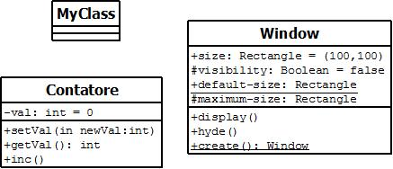
Esempio

Slide 44
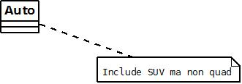
Note e commenti
È possibile inserire nel diagramma delle classi delle note o dei commenti

Slide 45
Relazioni
Una relazione rappresenta una “connessione” tra gli elementi di uno o più domini
Per le classi ne esistono 3 tipi:
Associazione (associazione semplice, aggregazione, composizione)
Dipendenza (relazioni d’uso)
Generalizzazione o specializzazione (ereditarietà fra classi e implementazione di interfacce)
Possono aver associato un nome, dei ruoli, la molteplicità e dei vincoli

Slide 46
Associazione
Relazione fra classi: specifica che gli oggetti di una classe sono connessi agli oggetti dell'altra classe
Notazione: linea continua che connette le due classi
Se termina con una freccia significa è navigabile solo nel verso della freccia
Altrimenti è navigabile in entrambe le direzioni
Caratterizzata da:
Nome
Nomi dei ruoli
Molteplicità
Navigabilità

Slide 47
Associazione: nomi e ruoli
L’associazione può essere indicata con un nome o semplicemente con i nomi dei ruoli (entrambi facoltativi)
Freccetta accanto al nome: direzione di lettura del nome
Il ruolo è obbligatorio per le associazioni tra oggetti della stessa classe
Il ruolo può essere utile per aumentare la leggibilità del diagramma
Notes:
Esempio

Slide 48
Associazione: molteplicità
Limita il numero di oggetti di una classe che possono partecipare ad un’associazione in un dato istante
Può essere espressa:
Con un solo simbolo (0 1 *)
Con un intervallo (0..2 1..*)
Con una lista di simboli o intervalli separati da virgole (0..3,5,6..9)
Esempi:
0..1 Zero o uno
1 Esattamente uno
0..* Zero o più
* Zero o più (attenzione!)
1..6 Da uno a 6
1..3,7,19..* Da 1 a 3, oppure 7 oppure da 19 in su

Slide 49
Associazioni riflessive
Associazione con se stessa: oggetti di una classe possono avere collegamenti con altri oggetti della stessa classe
L’esempio tipico è quello di una struttura ad albero (per esempio un file system): una cartella può essere collegata a file o a cartelle figlie
Altro esempio: oggetti che rappresentano stati geografici, e una relazione che rappresenta "confina con"
Notes:
Es: classe: STATO
Rel: confina con

Slide 50
Associazione: navigabilità
Notazione: punta di freccia su un lato dell’associazione
Indica una direzione nella relazione
Specificando la navigabilità si riduce la dipendenza fra le classi: i legami bidirezionali sono critici

Slide 51
Esempio di associazione: gioco dei dadi
Dai casi d’uso
due sostantivi: giocatore, dado
un verbo: lancia
Giocatore
lancia
Dado
- nome : String
- faccia : int
1
1
1
2
gioca
1
0 < faccia < 7
Sistema
1
ha

Slide 52
Associazione: classi di associazione
Una classe di associazione è una classe che specifica una associazione tra altre due classi
Principalmente in termini di attributi e operazioni
Notazione
Linea tratteggiata tra la classe di associazione e la associazione stessa
Nota: una classe di associazione può anche essere "promossa" a una classe "full" che ha associazioni con le altre due classi

Slide 53
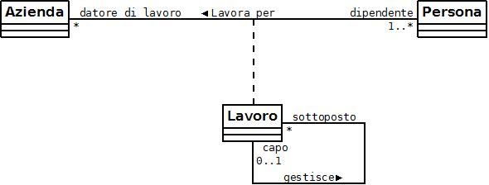
Esempio di classe associativa: lavoro

Slide 54
Associazione: aggregazione
È un'associazione forte: rappresenta un contenimento fisico o logico
Indica che un oggetto è parte di un altro oggetto, ma la vita dell'oggetto contenuto è indipendente da quella del contenitore
Es: una macchina consiste di quattro ruote, un volante, un motore, ecc
Notazione: rombo vuoto vicino alla classe contenitore
Notes:
È la relazione “parte-di”
Esempio
A è composta da B

Slide 55
Associazione: composizione
È un'aggregazione forte
Indica che un oggetto è parte di un altro oggetto, e inoltre la vita dell'oggetto contenuto è dipendente da quella del contenitore
Es: fattura e riga della fattura
Notazione: rombo pieno vicino alla classe contenitore
Una parte può essere inclusa in al massimo un intero in ogni istante
Solo l’oggetto intero può creare e distruggere le sue parti
Notes:
Ultima slide per oggi!
Esempio generale

Slide 56
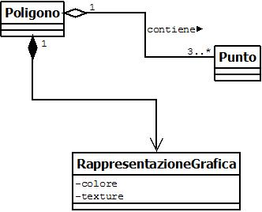
Esempio di aggregazione e composizione: poligono
aggregazione
composizione

Slide 57
Dipendenza
Dependency: è una relazione semantica tra elementi di modello
Indica che il funzionamento di un elemento richiede la presenza di uno o più elementi
Se un elemento viene modificato, potrebbe essere necessario modificare anche ogni elemento che da esso dipende
Non necessita l’esistenza di istanze
Relazione d’uso: esprime un rapporto client-server fra due classi o fra una classe e un’interfaccia
Notazione: linea tratteggiata orientata che va da un elemento dipendente a uno indipendente + stereotipo «uses» (può essere omesso)
Notes:
Relazioni che non sussistono fra istanze nel dominio rappresentato, ma sussistono fra gli elementi del modello UML stesso o fra le astrazioni che tali elementi rappresentano
Mostra che una classe USA un’altra classe

Slide 58
Generalizzazione
Generalization o Inharitance
Relazione che collega un elemento più generico ad un elemento più specifico
Descrive la relazione di ereditarietà tra classi
L’elemento più specifico deve essere pienamente consistente con quello più generico
Ne eredita le caratteristiche
Può definire ulteriori attributi, operazioni, relazioni
Può sovrascrivere (overriding) le proprietà ereditate dalla classe più generica

Slide 59
Specializzazione
Definisce dei sottotipi: un’istanza dell’elemento generico può sempre essere sostituita da un’istanza dell’elemento più specifico
Ogni istanza della sottoclasse è anche istanza della superclasse
Notazione: una freccia con la punta vuota tra la superclasse e la sottoclasse
L’ereditarietà di implementazione viene mostrata con una linea piena
L’ereditarietà di interfaccia con una linea tratteggiata
Notes:
Es. Automobile è un tipo particolare di Veicolo
Attenzione a non usare l’ereditarietà per fattorizzare caratteristiche comuni: Persona e Dipartimento hanno un indirizzo ma non c’è ereditarietà

Slide 60
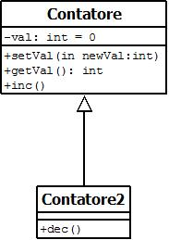
Esempio di generalizzazione (classi)

Slide 61
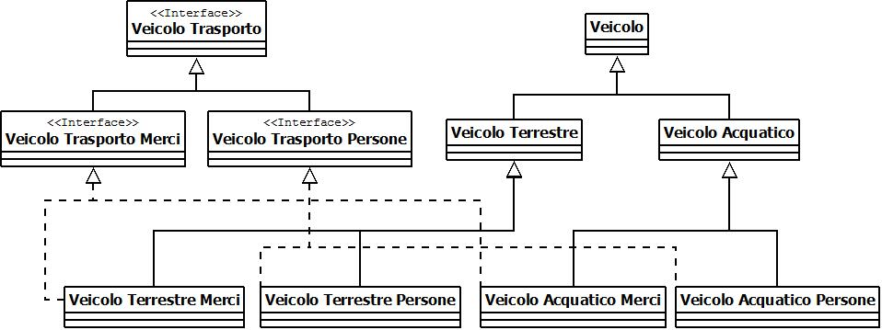
Esempio di generalizzazione (classi e interfacce)

Slide 62
Ereditarietà (1/2)
Principio di ereditarietà: ogni proprietà (attributi, associazioni, operazioni) della superclasse è anche una proprietà della sottoclasse e non si riporta esplicitamente nel diagramma (a meno di overriding)
La generalizzazione semplifica il modello eliminando la ridondanza
Attributi e operazioni:
Pubblici nella superclasse → pubblici nella sottoclasse
Privati nella superclasse → non accessibili nella sottoclasse
Protetti nella superclasse → accessibili dalla sottoclasse ma non da altre classi

Slide 63
Ereditarietà (2/2)
Le strutture di ereditarietà formano una struttura ad albero (ereditarietà semplice) o un grafo (ereditarietà multipla)
Ereditarietà multipla: una classe eredita da 2 o più classi diverse
Vantaggi:
Più vicina al modo di pensare
Più flessibilità per specificare classi
Maggiore riuso
Svantaggi
Meno chiarezza
Implementazione più complicata
Possibili conflitti tra caratteristiche ereditate
La stessa superclasse può partecipare a diverse generalizzazioni
Notes:
Fare un esempio di ereditarietà singola e multipla

Slide 64
Classi template
Classi parametrizzabili
È possibile lasciare generica la classe relativamente al tipo degli elementi gestiti
E poi definire il tipo specifico al momento della dichiarazione delle variabili e della creazione degli oggetti
Utile soprattutto per le strutture dati
Ad esempio, i Generics di Java
Ma anche i Templates del C++
Notazione: un riquadro tratteggiato in alto a destra contenente il tipo parametrico

Slide 65
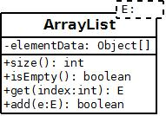
Esempio di template
public class ArrayList<E> {
private transient Object[] elementData;
public int size() {
…
}
public boolean isEmpty() {
…
}
public E get(int index) {
…
}
public boolean add(E e) {
…
}
}

Slide 66
Stereotipi
Identificatori esterni
Viene utilizzato per estendere i costrutti base quando si vuole modellare un concetto che non può essere modellato coi costrutti base o per specificare tipi di relazioni
Possono essere personalizzati
Notazione: sono tra << e >>
Ogni classe può avere al massimo 1 stereotipo
Notes:
Esempio non chiaro
Sono come etichette

Slide 67
Esempio di stereotipo

Slide 68
Altre notazioni
L’UML prevede altre notazioni per i diagrammi delle classi
Enumerazioni (stereotipo «enumeration»)
Classi attive (rettangolo con doppi bordi verticali)
Responsabilità (indicate con --)
Proprietà derivate (precedute da ‘/’)
Classi astratte (nome in corsivo)
Notazioni compatte (ad es. "ball-and-socket" o "lollipop")
Associazioni qualificate (specificano gli attributi di "accesso" alla classe)
Si vedano i manuali di riferimento per i dettagli
Notes:
Un classe è attiva se i suoi oggetti hanno un thread di controllo
Le responsabilità sono le operazioni di cui una classe si fa carico
Le proprietà derivate sono calcolate a partire da altre proprietà
Un lollipop indica una interfaccia implementata
Un ball-ad-socket indica una interfaccia richiesta

Slide 69
Diagramma degli oggetti

Slide 70
Oggetti
Entità discreta con confini definiti, che incapsula stato e comportamento
È un’istanza di una classe che definisce l’insieme di caratteristiche comuni a tutte le istanze di quella classe
Dati + funzioni
Un oggetto in UML modella un elemento del dominio di analisi che ha vita propria, al quale sono associate proprietà statiche e dinamiche

Slide 71
Proprietà comuni agli oggetti
Identità: esistenza nel tempo e nello spazio
Stato: valori degli attributi di un oggetto in un dato istante
Comportamento: cose che l’oggetto può fare → operazioni (analisi) → metodi (progettazione)
L’esecuzione di alcuni metodi può provocare il variare dei valori degli attributi, quindi dello Stato dell’oggetto

Slide 72
Notazione oggetti
Rettangolo con 2 sottosezioni
Sottosezione Nome:
Identificatore dell’oggetto (sottolineato):
: NomeDellaClasse → oggetto anonimo = qualunque istanza di quella classe
NomeDell’Oggetto → oggetto specifico, senza dire a quale classe appartiene
NomeDell’Oggetto : NomeDellaClasse
Il nome dell’oggetto inizia sempre con minuscola (no caratteri speciali)
Sottosezione Attributi:
NomeAttributo : TipoAttributo = ValoreAttributo
Notes:
: NomeDellaClasse → si sta esaminando un’istanza della classe ma non si vuole o non interessa specificare di quale istanza si tratti. Si usa quando in un diagramma è presente un sono oggetto di tale classe
NomeDell’Oggetto → notazione utile per un’analisi preliminare, quando non sono ancora state individuate le classi

Slide 73
Classi e oggetti
Relazione tra classe e oggetti della classe:
<<istanzia>>
Freccia tratteggiata = dipendenza alla quale viene dato il significato speciale dello stereotipo istanzia

Slide 74
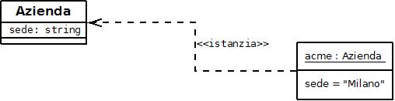
Esempio di oggetto
classe
oggetto

Slide 75
Messaggi
Gli oggetti collaborano tra loro per eseguire le funzioni del sistema
Stabiliscono collegamenti e scambiano messaggi (lungo i collegamenti)
Alla ricezione di un messaggio, l’oggetto esamina i suoi metodi per trovarne uno la cui signature corrisponde a quella del messaggio
Se il metodo esiste → eseguito
Signature:
nome messaggio (o op) + numero e tipo dei parametri + valore restituito

Slide 76
Object Diagram
Rappresenta una variante del diagramma delle classi
Notazione equivalente: nomi degli oggetti sottolineati + relazioni dettagliate
Mostra oggetti istanze delle classi e i relativi legami espliciti
Parte statica del sistema
È la fotografia in un dato momento degli oggetti che compongono un sistema software
Gli oggetti collegati possono assumere ruoli l’uno rispetto all’altro (scritti sull’estremità appropriata del collegamento)
Collegamenti = connessioni dinamiche tra gli oggetti (non stabili nel tempo)

Slide 77
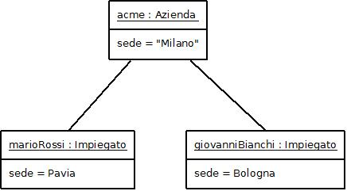
Esempio

Slide 78
Collegamenti
È possibile utilizzare un unico collegamento per connettere più di 2 oggetti
collegamento N-ARIO
Notazione: rombo + linea connessa ad ogni oggetto partecipante
Generalmente sono bidirezionali
Possibilità di definirli unidirezionali: un oggetto ha un riferimento ad un altro ma non viceversa → i messaggi possono essere inviati sono dal primo (oggetto origine) al secondo (oggetto destinazione)
Per avere un collegamento tra oggetti, occorre una associazione tra le loro classi

Slide 79
Diagramma di package

Slide 80
Package
Entità di raggruppamento
È il proprietario e il contenitore degli elementi del modello
È un meccanismo generalizzato per organizzare e raggruppare elementi e diagrammi
Concetto simile al package Java

Slide 81
Utilizzo
Raggruppare gli elementi semanticamente correlati
Creare un “confine semantico” interno al modello
Definire unità di gestione della configurazione
Parallelizza la progettazione su più unità
Fornisce uno spazio dei nomi incapsulato

Slide 82
Notazione
Icona → cartella
Nome indicato nell’etichetta o nel corpo della cartella
Possono contenere:
Classi
Casi d’uso
Realizzazione di casi d’uso
Gerarchia di package (albero)
Stereotipo <<topLevel>>

Slide 83
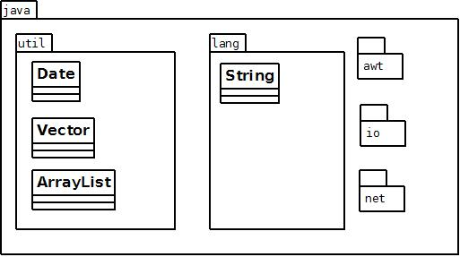
Esempio

Slide 84
Package annidati
2 notazioni grafiche
Un package annidato vede gli elementi pubbilici del package ospite
Il package ospite non vede gli elementi del package annidato a meno di specifiche relazioni

Slide 85
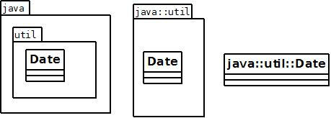
Esempi di package annidati

Slide 86
Spazio dei nomi
Definisce uno spazio dei nomi incapsulato: crea uno spazio all’interno del quale i nomi devono essere univoci
→ un elemento per poter referenziare un elemento di un altro spazio dei nomi (package) deve indicare nome del destinatario + percorso per arrivarci = pathname

Slide 87
Elementi
Hanno una visibilità:
+ → pubblica: visibili agli altri package
→ privata: nascosti all’interno del package in cui risiedono
# → protetta: visibili solo ai package discendenti dal package in cui risiedono
Gli elementi esportati (pubblici) agiscono da interfaccia sul resto del package
Notes:
La visibilità ci dice se sono visibili o meno ai clienti del package

Slide 88
Dipendenze tra package
Freccia tratteggiata tra i package
<<usa>>: un elemento del package cliente usa un elemento pubblico del package fornitore. Il cliente dipende dal fornitore
→ È la relazione di default
<<importa>>: lo spazio dei nomi del package fornitore viene incorporato nel package cliente (i suoi elementi possono accedere agli elementi pubblici di fornitore)
<<accede>>: gli elementi del package cliente possono accedere agli elementi del package fornitore ma lo spazio dei nomi rimane privato, si usano pathname
<<origine>>: evoluzione di un elemento ad uno più sviluppato → relazione tra modelli
Notes:
<<importa>> può creare collisioni se ci sono nomi uguali nei 2 package
<<usa>> definisce che ci sono dipendenze tra gli elementi dei 2 package, mentre <<accedi>> non definisce nessuna relazione

Slide 89
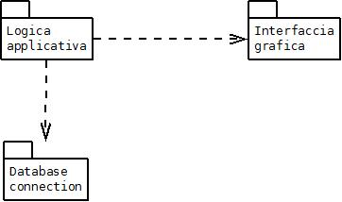
Esempio di dipendenze

Slide 90
Transitività
Se rel vale tra A e B
Se rel vale tra B e C
Allora rel vale tra A e C
<<accede>> e <<importa>> non sono transitive

Slide 91
Generalizzazione tra package
I package figli implementano gli elementi del package padre
Package figli sono più specializzati ed ereditano dal package genitore gli elementi pubblici e protetti
Possono aggiungere elementi e ridefinirne altri (implementazione alternativa mantenendo lo stesso nome)

Slide 92
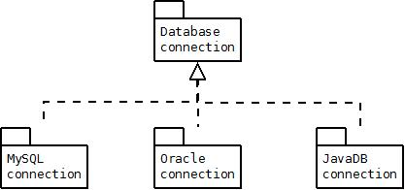
Esempio di generalizzazione tra package

Slide 93
Stereotipi di package
<<sistema>>: package che rappresenta l’intero sistema modellato
<<sottosistema>>: è una parte indipendente del sistema modellato
<<façade>>: è solo una vista di un altro package
<<framework>>: contiene dei pattern
<<stub>>: serve da proxy (rimando) per i contenuti pubblici di un altro package

